Slide 1
Covid 19
Konceptualna mapa
ime i prezime
razred

Slide 2
UPUTE ZA NASTAVNIKA
U nastavku je primjer aktivnosti – izrada konceptualne mape o korona virusu. Izrada konceptualne mape je vještina koja uključuje pretraživanje informacija, izdvajanje ključnih pojmova koji se zatim dalje granaju te umrežavanje pojmova (hijerarhijski ili na temelju pripadnosti nekom širem konceptu). Kako biste učenicima olakšali rad, u mapi su već izdvojeni ključni pojmovi. Naravno, ukoliko želite primijeniti individualizirani pristup, stupanj podrške prilagodite brisanjem ili umetanjem pojmova. Mapa se može izraditi ručno ili korištenjem digitalnih alata kao što su Mindomo, MindMeister, Bubbl.us i dr.
Kako biste vrednovali rad učenika na posljednjem slajdu su i rubrike za vrednovanje. Broj bodova preinačite u ocjenu prema vlastitim kriterijima. Nastavnik treba upoznati učenike s kriterijima vrednovanja na početku rada.
S poštovanjem,

Slide 3
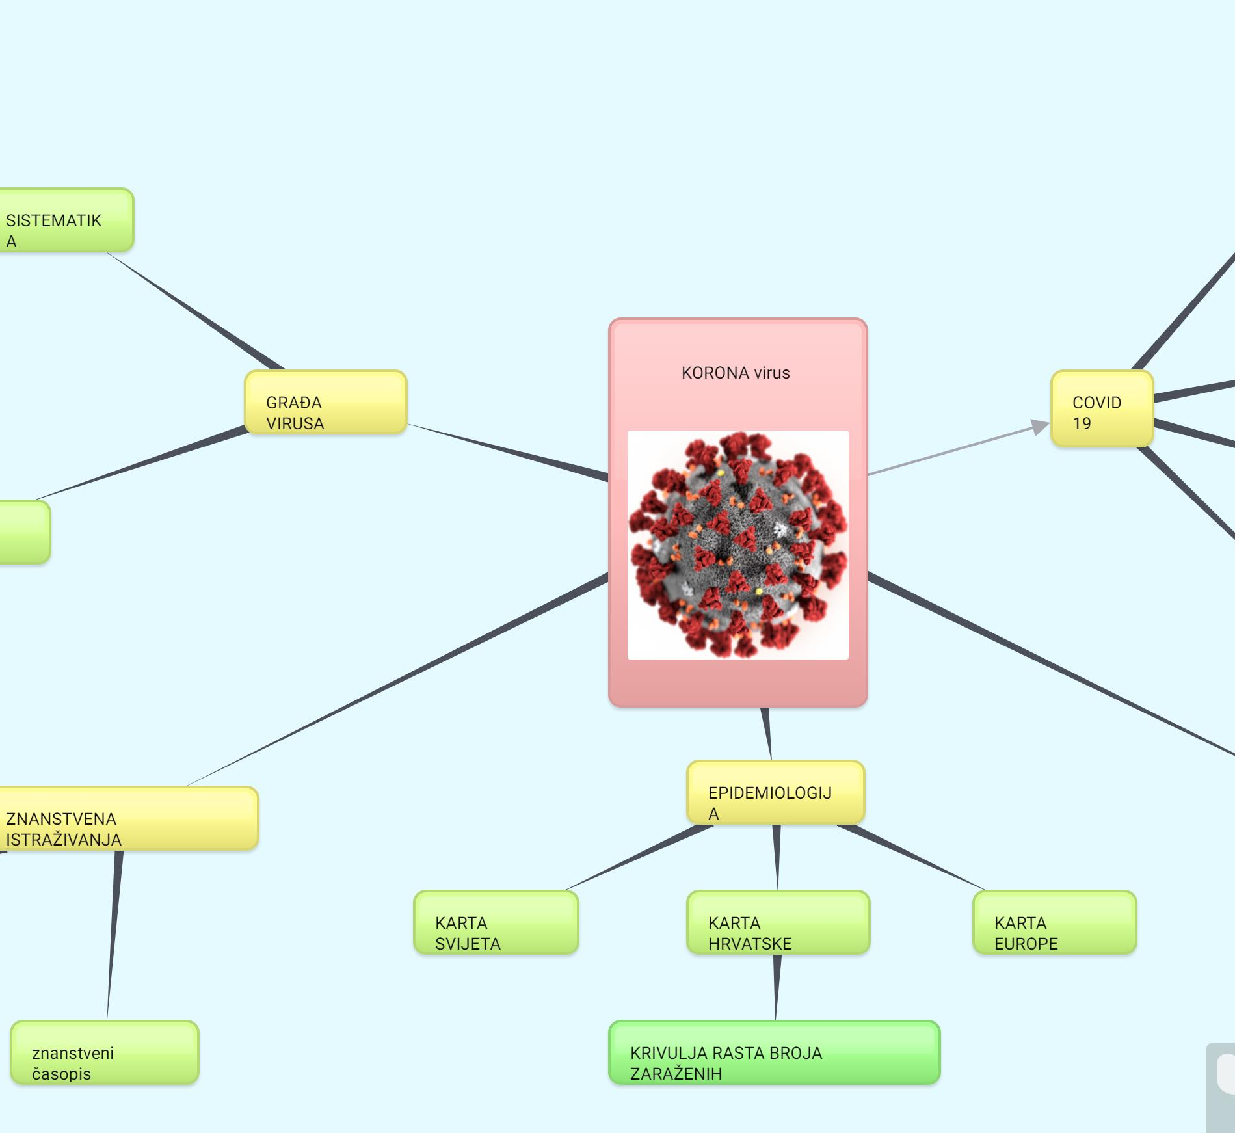
Primjer mape
Link

Slide 4
RUBRIKE ZA VREDNOVANJE
ELEMENTI | 3 BODA | 2 BODA | 1 BOD
IZBOR KLJUČNIH POJMOVA | Mapa sadrži sve ključne pojmove, pojmovi su jasno istaknuti. | Pojedini ključni pojmovi nedostaju. | U mreži pojmova ne uočavaju se ključni pojmovi.
UMREŽAVANJE POJMOVA | Umrežavanje slijedi hijerarhijsku strukturu, ali se uspostavljaju i veze koje pripadaju nekom drugom/širem konceptu. | Glavni pojmovi se granaju na sporedne pojmove. | Umrežavanje je nasumično, ne proizlazi iz pripadnosti pojma.
UPOTREBLJIVOST MAPE ZA UČENJE | Mapa je izvrstan alat za učenje. | Mapa se uz male dorade može koristiti za učenje. | Učeniku je potrebna pomoć u izradi mape.

